Slide 1

Apresentação do
Protocolo de Atendimento as Pessoas em situação de Violência Sexual.
Joinville/ SC.
Mônica Vollrath
Assistente Social
Vigilância em Saúde /Vigilância Epidemiológica
Notes:
1
1

Slide 2

Protocolo de Atendimento as Vítimas de Violência Sexual do Município de Joinville/ SC.
Outubro/2009
Aconchegar - Joinville
Notes:
2
2

Slide 3


População de Joinville
554.601 habitantes
2006- Decreto Municipal instituindo a Comissão para a responsabilidade de implantar o Protocolo e acompanhar a sua implantação ( Decreto Municipal N° 12.959/2006);
2009- Acordo entre as autoridades da Segurança Pública, Assistência Social, Saúde e Educação com objetivo de tratamento humanizado e integrado,definição de local de entrada do atendimento,
integração de procedimentos, notificação e continuidade do atendimento em rede de apoio.

Slide 4
População de Joinville
554.601 habitantes
Objetivos:
Geral:
Atender as vítimas de violência sexual de forma humanizada e qualificada, evitando a revitimização.
Específicos:
-Implantar a rede de atenção às vítimas de violência sexual no município;
-Alimentar o banco de dados específico para o atendimento de violências;
-Fomentar políticas públicas para atendimento de vítimas de violências, no município.

Slide 5
População de Joinville
554.601 habitantes
Violência sexual: casos de emergência ou até 72h

Slide 6
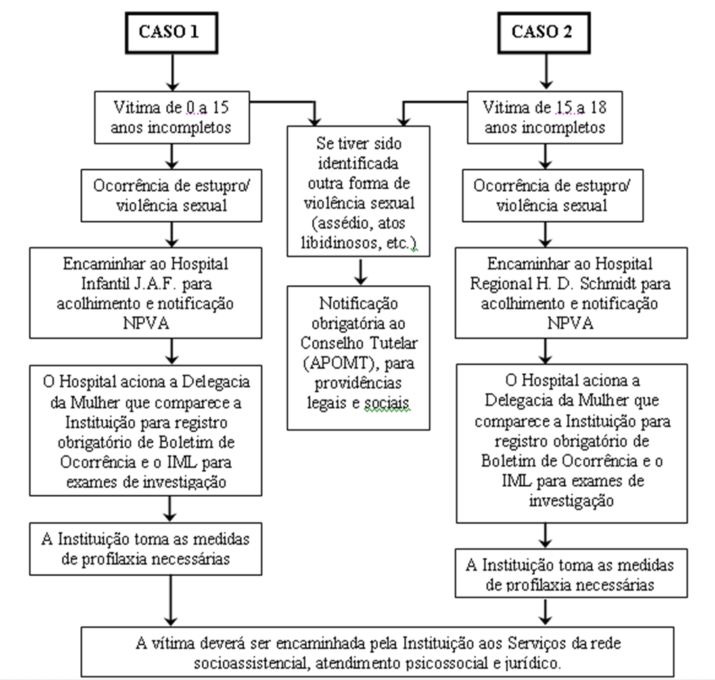
População de Joinville
554.601 habitantes
Notes:
6
6

Slide 7
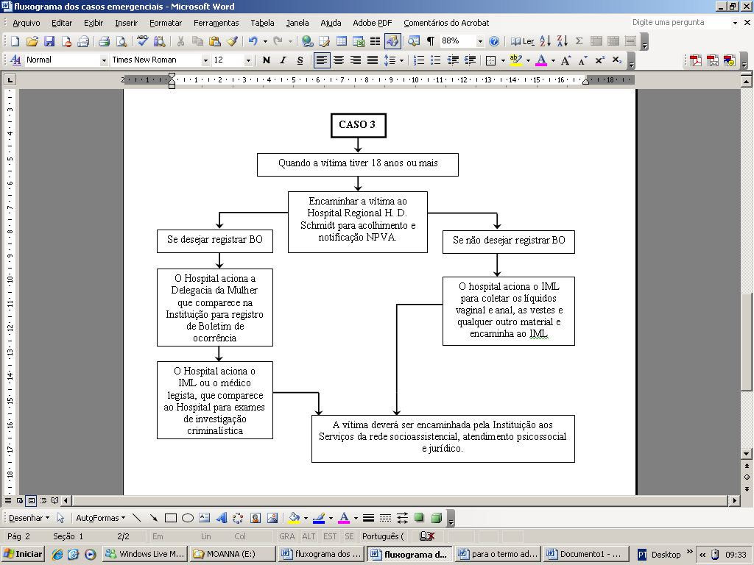
População de Joinville
554.601 habitantes
Notes:
7
7

Slide 8
População de Joinville
554.601 habitantes
Violência Sexual de Casos Crônicos- após 72 Horas
Notes:
8
8

Slide 9
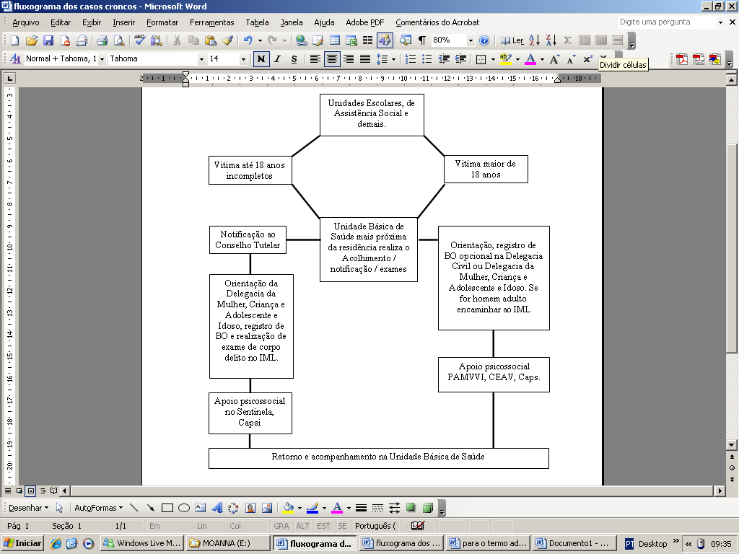
População de Joinville
546.981 habitantes
Notes:
9
9

Slide 10
População de Joinville
554.601 habitantes
Instituições participantes:
SMS | SES | SAS | SSPDC | CRDH/ ONG
NPVA/VE | HRHDS | PAEFI | Deleg. Proteção Cça., Adolesc., Mulher e Idoso; | Antigo CEAV
Unidade Sanitária | HMIJAF | Casa Abrigo Viva Rosa | Inst.Médico Legal - IML
Atenção Básica | MDV | CREAS/Idoso/PCD
 | 23ª Regional
Notes:
10
10

Slide 11
População de Joinville
554.601 habitantes
Instituições participantes:
SMEC | CONSELHOS | FCFVESIJ | INST. EDUCA CIO NAIS | SDR
Secretaria Municipal de Educação e Cultura | NORTE SUL | Fórum Catarinense pelo fim da Violência e Exploração Sexual Infanto-juvenil | UNIVILLE | Secretaria de Desenvolvi- mento Regio- nal
 |  |  | IELUSC
Notes:
11
11

Slide 12
População de Joinville
554.601 habitantes
2008-Funcionamento do NPVA- Núcleo de Prevenção de Violências e Acidentes:
-PORTARIA 737/2001- Política Nacional de Redução de Morbimortalidade por Acidentes e Violências;
-PORTARIA 936/2004- Rede Nacional de Prevenção de Violência e Promoção da Saúde e a Implantação e Implementação de Núcleos de Prevenção de Violência em Estados e Municípios;
-PORTARIA 687/2006 - Política Nacional de Promoção de Saúde
Notes:
12
12

Slide 13
População de Joinville
554.601 habitantes
NOTIFICAÇÕES DE VIOLÊNCIAS– SINAN
ANO | NÚMERO DE NOTIFICAÇÕES
2010 | 98
2011 | 153
2012 | 272
2013 | 489
2014 | 1050
2015 | 314
Fonte: SINAN/NET - 2015
Notes:
13
13

Slide 14
População de Joinville
554.601 habitantes
NOTIFICAÇÕES DE VIOLÊNCIA SEXUAL
ANO | NÚMERO DE NOTIFICAÇÕES
2010 | 14
2011 | 35
2012 | 68
2013 | 130
2014 | 158
2015 | 34
Fonte: SINAN/NET - 2015
Notes:
14
14

Slide 15
População de Joinville
554.601 habitantes
MOMENTO ATUAL
-Discussões para implementação dos serviços Ambulatoriais e Referências para adequações às novas portarias (485,618 e 2415/2014, e 288/2015);
-Estudos para migração de Protocolo para Linha de Cuidado.
Notes:
15
15

Slide 16
População de Joinville
554.601 habitantes
OBRIGADA!
Contato:
Coordenadora: Aline Costa da Silva
acsenfermeira@gmail.com
monica.elfriede@hotmail.com
npva@joinville.sc.gov.br
VIGILANCIA EPIDEMIOLÓGICA
Contato: (47) 3417-1361
3417-1383/ 3417-1370
Notes:
16
16

